Slide 1
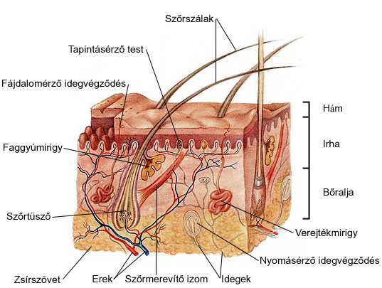
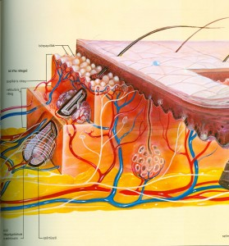
Bőrimpedancia
A bőr fajlagos ellenállásának és kapacitásának meghatározása
Notes:
Impedancia (Z): Ohmos ellenállást, frekvenciafüggő elemeket (kondenzátort, tekercset) vegyesen tartalmazó elektromos áramkör adott frekvencián mérhető váltóáramú ellenállása. [Z] = ohm (Ω)

Slide 2
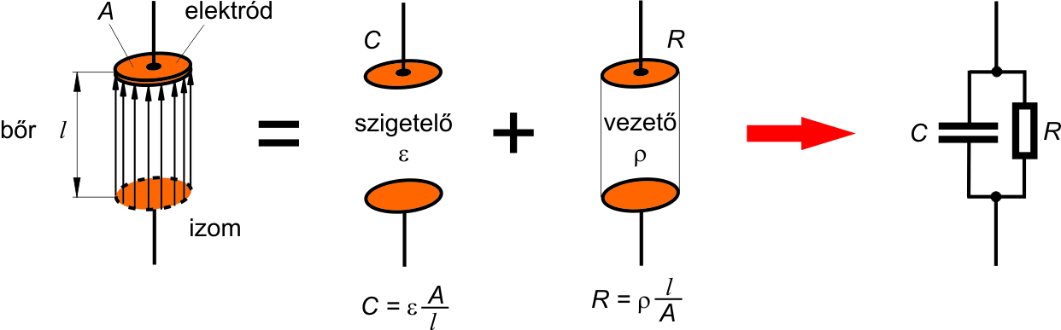
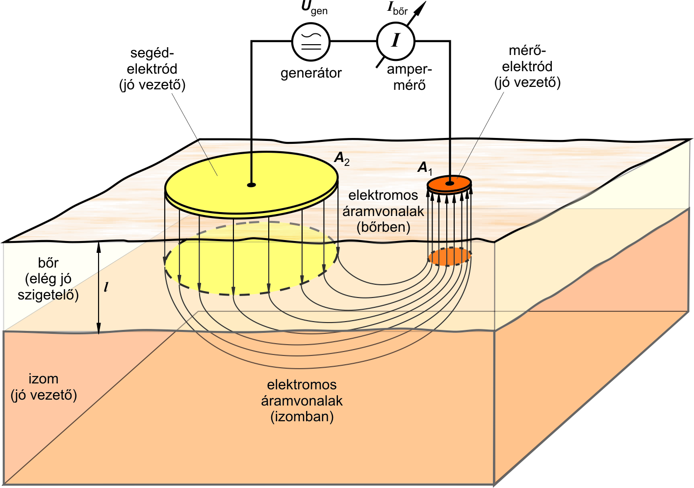
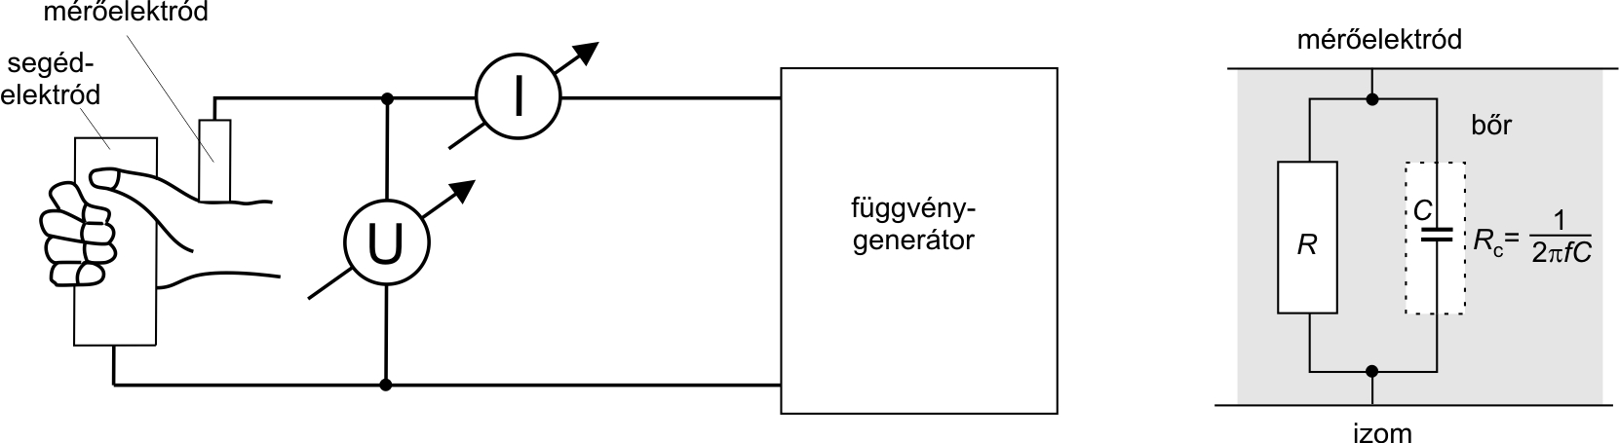
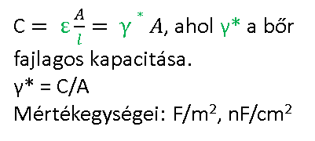
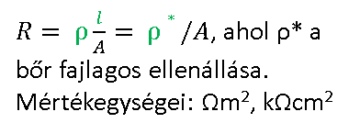
A bőr elektromos modellje
C $= ε\frac{A}{l}= γ∗A$, ahol γ* a bőr fajlagos kapacitása.
γ* = C/A
Mértékegységei: F/m², nF/cm²
$R= ρ\frac{l}{A}= ρ∗ /A$, ahol ρ* a bőr fajlagos ellenállása. Mértékegységei: Ωm², kΩcm²
Notes:
A bőr vezetőnek, de egyben szigetelőnek is tekinthető, ezért a bőr elektródok alatti A felületű és l vastagságú részét egy ellenállással (R) és egy kondenzátorral (C) helyettesíthetjük, amelyek párhuzamosan kapcsolódnak.

Slide 3
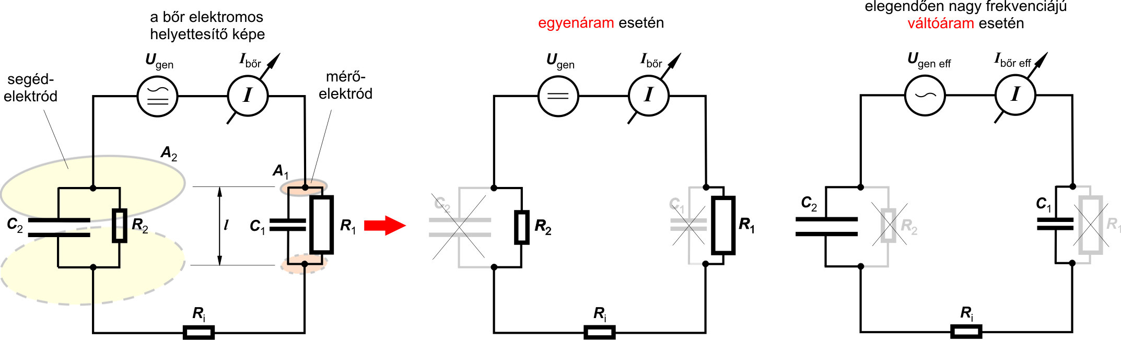
A bőr elektromos modellje
ebben az esetben a kondenzátorok kapacitív ellenállását kell figyelembe venni
a bőr ellenállása, ill. kapacitása a mérőelektród alatt (R₁ és C₁),
az izom ellenállása (R_{i}),
a bőr ellenállása, ill. kapacitása a segédelektród alatt (R₂ és C₂)
az áram csak az ellenálláson folyik
R_{e}=R₁+R₂+R_{i}~R₁
A₁<<A₂
Z=X_{c1}+X_{c2}~X_{c1}
Notes:
Egyenáramú mérés során a kondenzátorok (C₁, C₂) nem játszanak szerepet, hiszen az áram kizárólag az ellenállásokon folyik. Izom jó elektromos vezető, R_{i} ellenállása igen kicsi az R₁,R₂-hez képest, ezért elhanyagoljuk. Mivel a mérőelektród felülete sokkal kisebb, mint a segédelektródé: A₁ << A₂, és az ellenállás a felületekkel fordítottan arányos, ezért R₁ >> R₂. Mindezek alapján az egész áramkörben az egyetlen számottevő ohmos ellenállás: a mérőelektród alatti bőr R₁ ellenállása.
Váltóáramú mérés során, feltételezve, hogy a frekvencia „elegendően” nagy, a kondenzátorok kapacitív ellenállásai (X_{C1}, X_{C2}) igen kicsinyek a velük párhuzamosan kapcsolódó ellenállásokhoz képest, így az áramok elegendően nagy frekvenciákon kizárólag a kondenzátoron folynak → R₁ és R₂ elhanyagolható. R_{i} ebben az esetben is elhanyagolható nagyságú. Mivel a mérőelektród felülete sokkal kisebb, mint a segédelektródé: A₁ << A₂, a bőr kapacitása az elektródok alatti felületekkel arányos lesz: C₁ << C₂ (fenti képletek!) , a kondenzátorok kapacitív ellenállásai pedig: X_{C1} >> X_{C2}. A mérési elrendezés eredő kapacitását tehát elegendően nagy frekvencia esetén a mérőelektród alatti bőr C₁ kapacitása határozza meg.

Slide 4
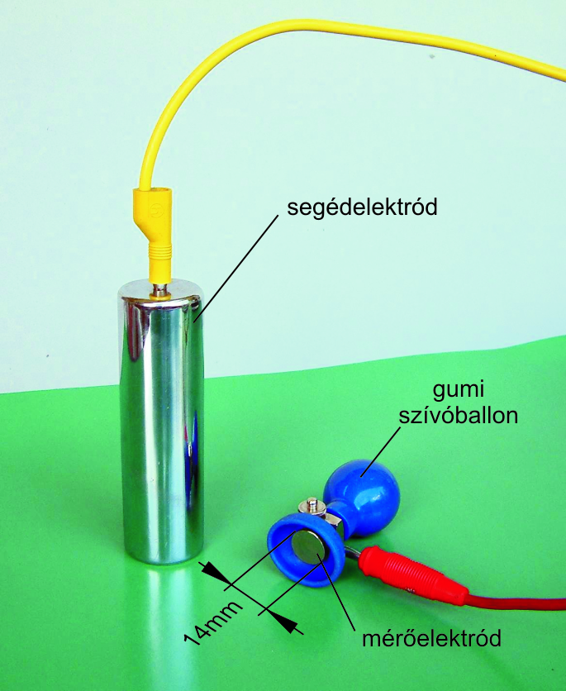
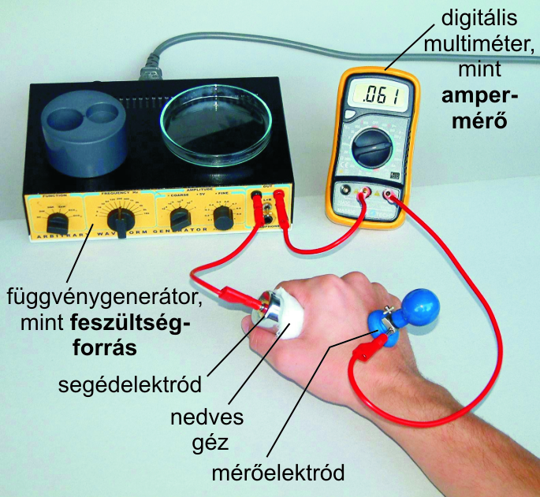
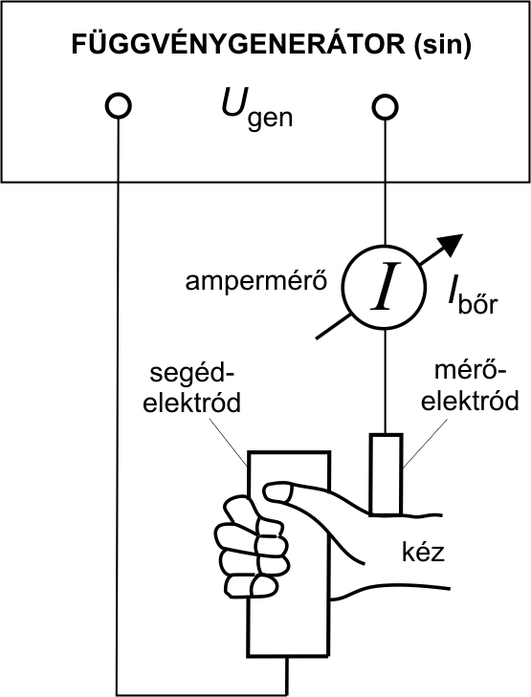
A mérés elrendezése, menete
A mérőelektród felülete:
22x38 mm
Mérőzsinórok a multiméter (COM) és (A) jelzésű aljzatába csatlakozik

Slide 5
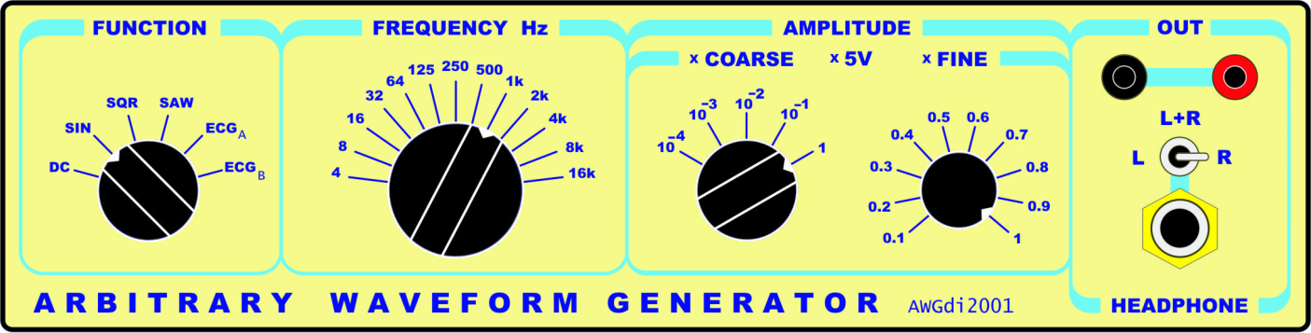
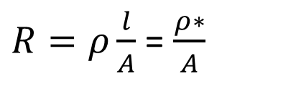
Egyenáramú ellenállásmérés
FUNCTION: DC állásban
multiméter: DC A állásban
U_{gen} = 5 (V) ⋅ U_{coarse} ⋅ U_{fine}
A bőr egyenáramú ellenállásának számítása az Ohm-törvényből:
A bőr fajlagos ellenállása [Ω*m²]:
$R=ρ\frac{l}{A}$ = $\frac{ρ∗}{A}$
ρ *=R·A
(A=22x38 mm)

Slide 6
Impedanciamérés
FUNCTION: SIN állásban
multiméter: AC A állásban
Frekvencia függvényében (16Hz-8kHz tartományban) mérjük az I_{bőr eff} -et
U_{gen eff} = 5 (V) ⋅ U_{coarse} ⋅ U_{fine} ⋅ 0,707
A bőr váltóáramú impedanicájának (Z) számítása az Ohm-törvényből:

Slide 7
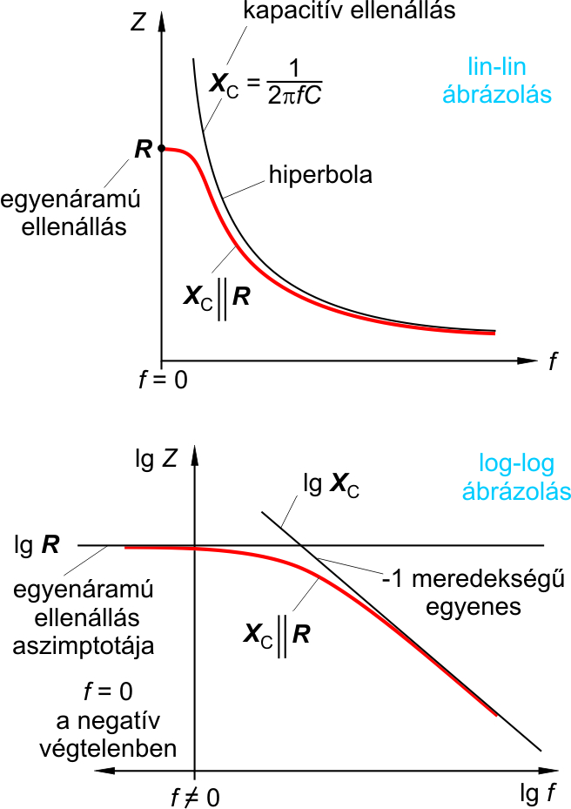
A bőr fajlagos kapacitása
.
A bőr kapacitásának a kiszámításához önkényesen kiválasztunk egy pontot az impedancia görbe lejtős szakaszán, lehetőleg a nagyobb frekvenciákhoz tartozó értékek közül. Ekkor a modell jó közelítéssel kapacitívnek tekinthető.
Kapacitás [F/m²]:
A bőr fajlagos kapacitása [F/m²]:
γ * =
(A=22x38 mm)

Slide 8
Feladatok
A függvénygenerátort, a digitális multimétert és az elektródokat kössük össze az ábrának megfelelően!
Állítsuk be az ajánlott feszültségértékeket (U_{gen}) a generátoron és jegyezzük fel az értéket! Váltóáramú esetben számítsuk ki az effektív értékeket (U_{gen eff})!
A készülékek egyenáramú állásában mérjük meg a bőrön átfolyó áramot (I_{bőr})! Számítsuk ki az egyenáramú ellenállás (R) értékét!
A készülékek váltóáramú állásában a frekvencia változtatásával (16 Hz – 8 kHz) mérjük ki a megadott frekvenciákon a bőrön átfolyó váltóáramot (I_{bőr eff})! (Nagyobb frekvenciákon csökkentsük a generátor feszültségét)! Számítsuk ki az adott frekvenciákhoz tartozó váltóáramú ellenállások, azaz az impedanciák (Z) értékeit!
Ábrázoljuk (mindkét tengelyen logaritmikus beosztás mellett) az impedanciát (Z ) a frekvencia ( f ) függvényében! Rajzoljuk be az egyenáramú mérés aszimptotáját R-nél, ill. a nagyobb frekvenciákhoz tartozó pontokhoz illeszkedő –1 meredekségű egyenest!
A bőr mérőelektród alatti ohmos ellenállásából (R) számítsuk ki a fajlagos ellenállást (ρ *)!
Határozzuk meg a bőr mérőelektród alatti kapacitását (C ) a fentiek szerint, majd számítsuk ki a fajlagos kapacitást (γ*)!

Slide 9
Jegyzőkönyv táblázatának tervezete
frekvencia (Hz) | U_{gen} , U_{gen eff} (V) | I_{bőr} , I_{bőr eff} (A) | R, Z (Ω)
0 (egyenáram)
16
32
64
125
250
500
1000
2000
4000
8000

